Slide 1
Klik for at redigere teksttypografierne i masteren
Grundlæggende økonomi
11. udgave 2024
8. Bogføring
Denne PowerPoint præsentation er udviklet til brug for undervisere i landbrugsuddannelsen.
Præsentationen må bruges i undervisningen og suppleres med egne dias. MEN det er ikke tilladt at udlevere materiale til andre. Det vil sige, du ikke må dele filen, printe eller anvende fotos og tekst i materiale, som udleveres til elever.
Hvis skolen/læreren ønsker at anvende materialet til andet end online PowerPoint præsentation, kræver det en aftale med SEGES Forlag.
^{Kontakt forlagschef} ^{Lene Overgaard Bruun}
^{lob@seges.dk}

Slide 2
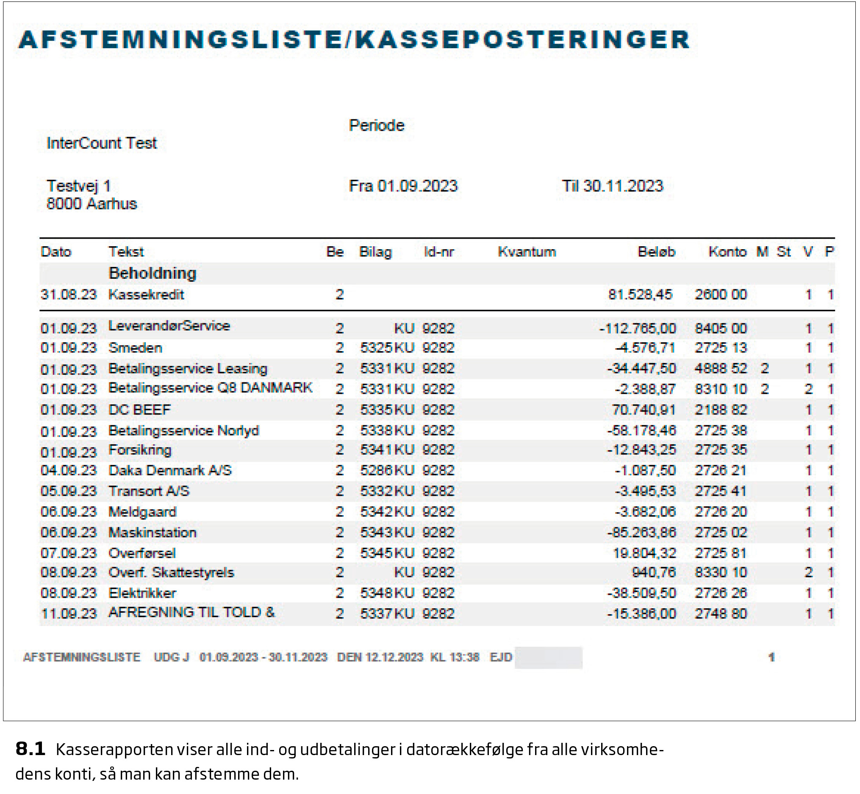
8.1 Kasserapporten viser alle ind- og udbetalinger i datorækkefølge fra alle virksomhedens konti, så man kan afstemme dem.

Slide 3
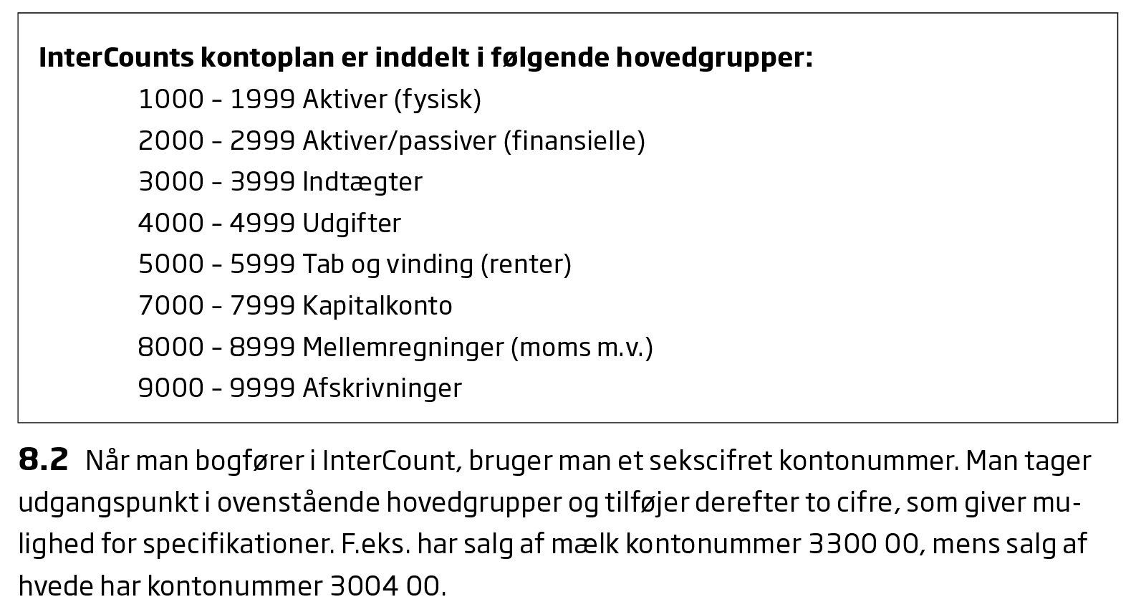

Slide 4
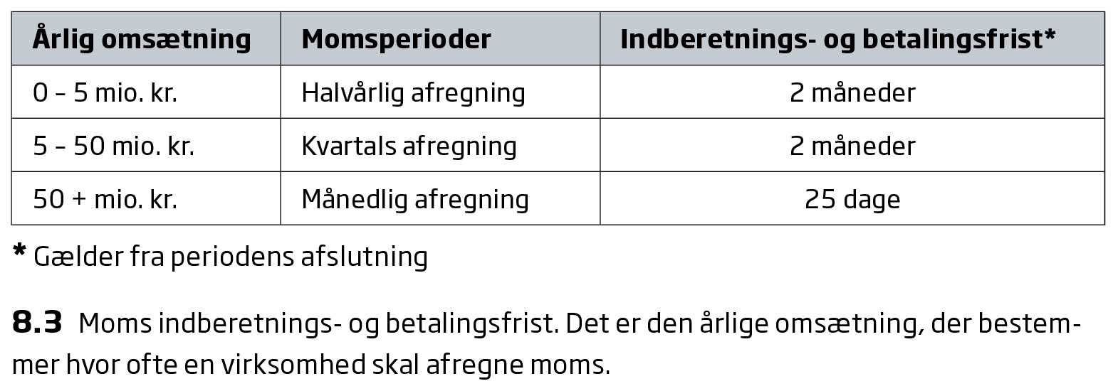

Slide 5
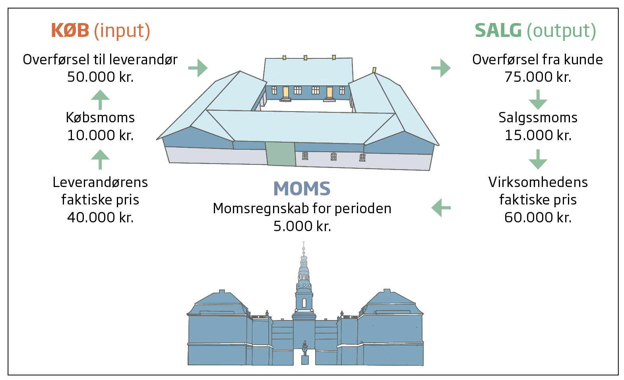
Notes:
8.4 Sådan fungerer et simpelt momsregnskab med to transaktioner i praksis. En virksomhed betaler 50.000 kr. for en vare. Af de 50.000 kr. går 40.000 kr. til leverandørens
regnskab, mens de 10.000 kr. indgår som leverandørens salgsmoms, og virksomhedens
købsmoms. Virksomheden sælger for 75.000 kr. til en kunde, hvoraf de 60.000 kr. går
ind regnskabet, mens de 15.000 kr. posteres (registreres) i momsregnskabet som salgsmoms.
Virksomheden har dermed modtaget 15.000 kr. i salgsmoms og betalt 10.000 kr.
i købsmoms. Momstilsvaret er derfor 5.000 kr., som beregnes: salgsmoms minus købsmoms.

Slide 6
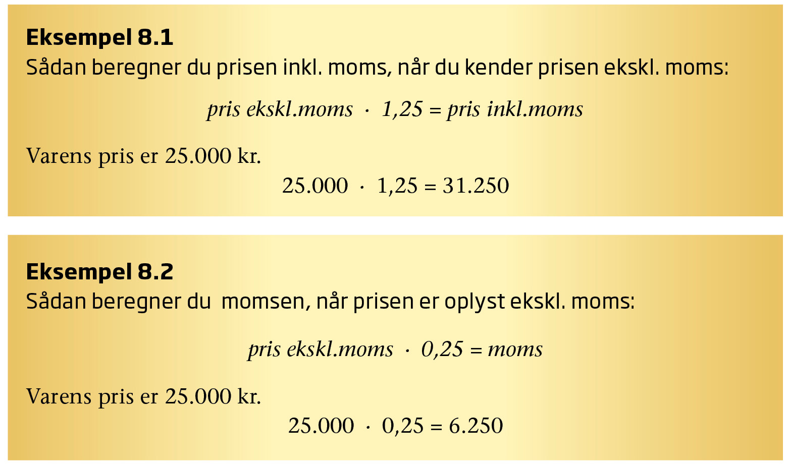

Slide 7
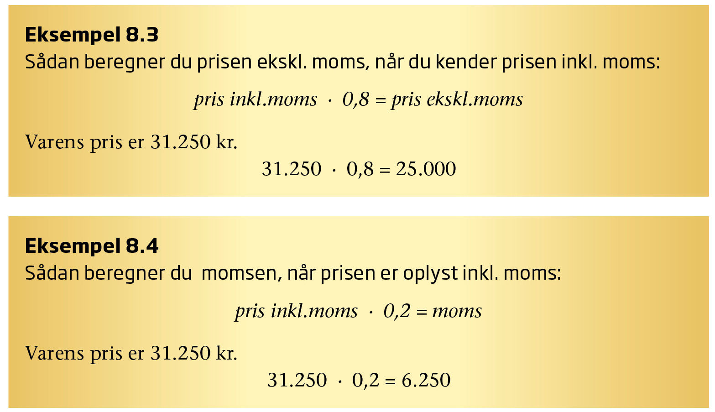

Slide 8
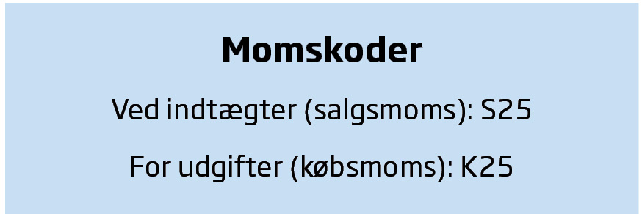

Slide 9
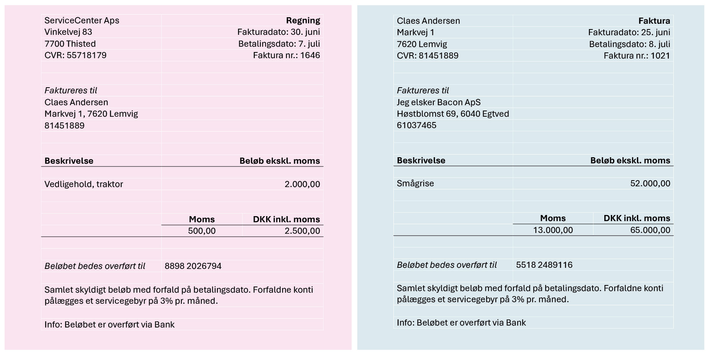

Slide 10
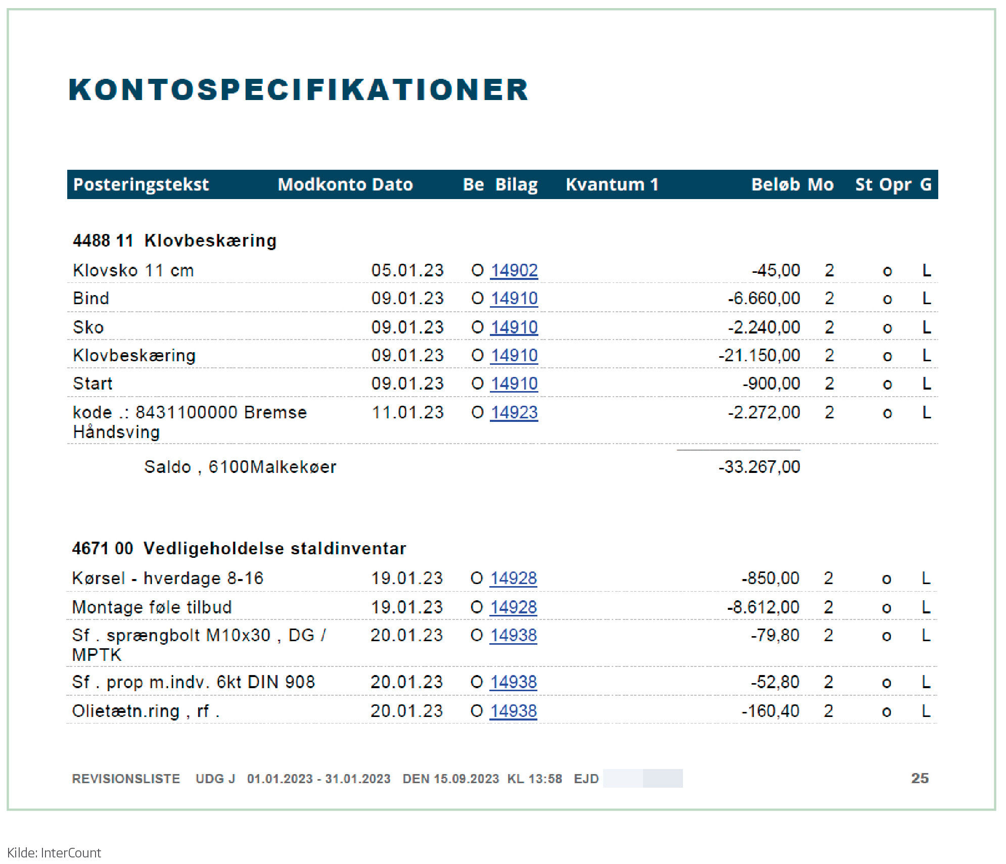
8.5 Revisionslisten viser hvert enkelt kontonummer. Det kan f.eks. være klovbeskæring,
hvor revisionslisten viser alle posteringer på kontonummeret 4488 11 og det totale
beløb, der er kommet ind på dette kontonummer.

